Slide 1

Articulation coordonnée d’une offre de soins
pour les populations vulnérables
Exemple de la Maison de Médecine
Préventive de Vannes
Dr Mathilde BESSELIEVRE
Médecin DATASAM Morbihan Est
Journée MiPOP
20/11/2025

Slide 2
Plan
Populations vulnérables: caractéristiques et besoins en santé
Une maison de médecine préventive à l’hôpital ? Un lieu unique et coordonné
Aller vers pluridisciplinaire
Appui aux partenaires

Slide 3
Populations vulnérables
Caractéristiques et besoins en santé

Slide 4
Populations vulnérables: situation sociale
Difficultés d’accès aux soins
Précarité
Culture
Marginalisation
Méconnaissance du système de soin / incompréhension
Absence de droits de santé
CeGIDD
Vulnérabilités
Liens CSS
Liens PMI
Service social
PASS
DEMAT
Liens EMPP

Slide 5
Populations vulnérables: problématiques de santé (1)
Pathologies infectieuses
Parcours migratoire
Situation pays départ
Conditions accueil
Parcours d’exil
Violences
Trauma psy + somatiques
Vulnérabilité
Précarité
CLAT
DEMAT psy
CeGIDD
PASS
Liens CSS
DEMAT
UAMJ
Liens EMPP

Slide 6
Populations vulnérables: problématiques de santé (2)
Pathologies somatiques
Précarité
Eloignement du soin
Transition sanitaire accélérée
Génétique
Pathologies chroniques
Liens CSS
PASS
Liens PASS dentaire
DEMAT

Slide 7
Populations vulnérables: problématiques de santé (2)
Pathologies somatiques
Précarité
Eloignement du soin
Transition sanitaire accélérée
Génétique
Pathologies chroniques
Liens CSS
PASS
Liens PASS dentaire
DEMAT
Liens
spécialistes
Liens
SAU

Slide 8
Populations vulnérables: prévention
Faible accès à la prévention
Syst Santé départ
Eloignement du soin
Culture
Addictions
Parcours migratoire
Stress
Vulnérabilités
Précarité
CPV
Liens CSS
Liens
CSAPA
PASS
Tabacologie
DEMAT
CeGIDD
Liens EMPP
Notes:
Eloignement du soin: consultation en cas d’urgence ou état de santé très dégradé
Culture de la santé: moindre littératie, passivité / moindre sensibilisation à la prévention, fatalisme

Slide 9
Une Maison de la Médecine Préventive à l’hôpital ?
Un lieu unique
et coordonné

Slide 10
Maison de la médecine préventive au CHBA + partenaires
Liens PASS dentaire
Liens USMP
CLAT
Liens
Service social
Liens
spécialistes
Liens PMI
PASS
CeGIDD
CPV
Tabacologie
Liens
SAU
DEMAT
Liens CSS
UAMJ
Liens
CSAPA
DEMAT psy
Liens PMI prénatale
Liens EMPP
USMP: Unité de Soins en Milieu Pénitentiaire

Slide 11
Maison de Médecine Préventive - CHBA

Slide 12
Maison de Médecine Préventive - CHBA
CeGIDD
CPV
CeGIDD: Centre Gratuit d’Information de Dépistage et de Diagnostic des Infections Sexuellement Transmissibles
CPV : Centre Public de Vaccination
Notes:
CeGIDD CPV 2020 (COVID)

Slide 13
Maison de Médecine Préventive - CHBA
CeGIDD
CPV
DEMAT
DEMAT: Dispositif d’accueil et d’Evaluation des Migrants primo Arrivants sur le Territoire
Notes:
DEMAT 2021 (avant libéraux sur le site hôpital, coordo DATASAM)
FA 250
2 cs
Equipe 12 ½ journées pa mois – 3 médecins extérieurs (1 méd g urgence, 1 med G isntallé, 1 med G activité mixte)
Pédiatre ½ jr . 15jr
CPV

Slide 14
Maison de Médecine Préventive - CHBA
CeGIDD
CPV
DEMAT
DEMAT psy
Notes:
DEMAT psy printemps 2022

Slide 15
Maison de Médecine Préventive - CHBA
PASS
CeGIDD
CPV
DEMAT
DEMAT psy
PASS: Permanence d’Accès aux Soins de Santé
Notes:
PASS été 2022
FA 637 (1/3 nationaux)
équipe

Slide 16
Maison de Médecine Préventive - CHBA
PASS
CeGIDD
CPV
DEMAT
UAMJ
DEMAT psy
UAMJ: Unité d’Accueil Médico Judiciaire

Slide 17
Maison de Médecine Préventive - CHBA
CLAT
PASS
CeGIDD
CPV
DEMAT
UAMJ
DEMAT psy
CLAT: Centre de Lutte Anti Tuberculeuse

Slide 18
Maison de Médecine Préventive - CHBA
CLAT
PASS
CeGIDD
CPV
Tabacologie
DEMAT
UAMJ
DEMAT psy

Slide 19
Partenaires de la MMP
CLAT
Liens
Service social
PASS
CeGIDD
CPV
Tabacologie
DEMAT
UAMJ
DEMAT psy

Slide 20
Partenaires de la MMP
CLAT
Liens
Service social
Liens PMI
PASS
CeGIDD
CPV
Tabacologie
DEMAT
UAMJ
DEMAT psy
PMI: Protection Maternelle et Infantile
Notes:
Coordo CPV / DEMAT

Slide 21
Partenaires de la MMP
Liens PASS dentaire
CLAT
Liens
Service social
Liens PMI
PASS
CeGIDD
CPV
Tabacologie
DEMAT
UAMJ
DEMAT psy

Slide 22
Partenaires de la MMP
Liens PASS dentaire
CLAT
Liens
Service social
Liens PMI
PASS
CeGIDD
CPV
Tabacologie
DEMAT
UAMJ
DEMAT psy
Liens EMPP
EMPP: Equipe Mobile Psychiatrie Précarité

Slide 23
Partenaires de la MMP
Liens PASS dentaire
CLAT
Liens
Service social
Liens PMI
PASS
CeGIDD
CPV
Tabacologie
DEMAT
UAMJ
Liens
CSAPA
DEMAT psy
Liens EMPP
CSAPA: Centre de Soins d’Accompagnement et de Prévention en Addictologie

Slide 24
Partenaires de la MMP
Liens PASS dentaire
CLAT
Liens
Service social
Liens PMI
PASS
CeGIDD
CPV
Tabacologie
DEMAT
Liens CSS
UAMJ
Liens
CSAPA
DEMAT psy
Liens EMPP
CSS: Centre de Santé Sexuelle

Slide 25
Partenaires de la MMP
Liens PASS dentaire
CLAT
Liens
Service social
Liens PMI
PASS
CeGIDD
CPV
Tabacologie
DEMAT
Liens CSS
UAMJ
Liens
CSAPA
DEMAT psy
Liens PMI prénatale
Liens EMPP

Slide 26
Partenaires de la MMP
Liens PASS dentaire
CLAT
Liens
Service social
Liens PMI
PASS
CeGIDD
CPV
Tabacologie
Liens
SAU
DEMAT
Liens CSS
UAMJ
Liens
CSAPA
DEMAT psy
Liens PMI prénatale
Liens EMPP
SAU: Service d’Accueil des Urgences

Slide 27
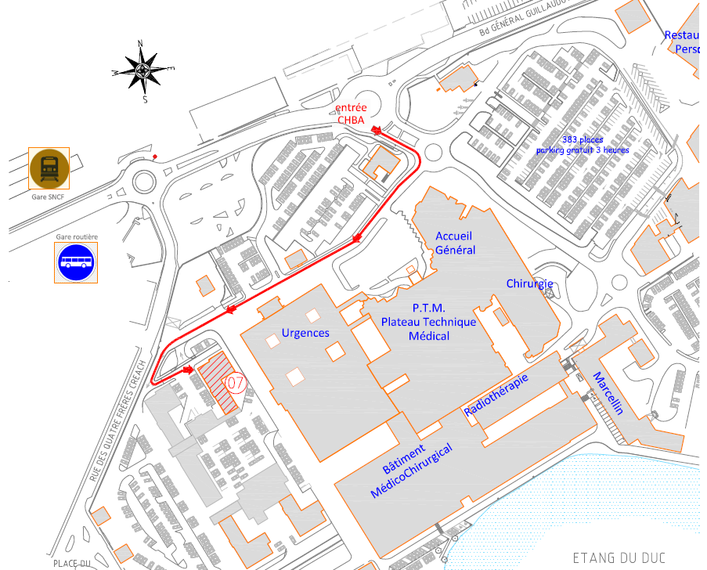
Maison de Médecine Préventive - CHBA
M.M.P

Slide 28
Partenaires de la MMP
Liens PASS dentaire
CLAT
Liens
Service social
Liens PMI
Liens
spécialistes
PASS
CeGIDD
CPV
Tabacologie
Liens
SAU
DEMAT
Liens CSS
UAMJ
Liens
CSAPA
DEMAT psy
Liens PMI prénatale
Liens EMPP

Slide 29
Partenaires de la MMP
Liens PASS dentaire
Liens USMP
CLAT
Liens
Service social
Liens
spécialistes
Liens PMI
PASS
CeGIDD
CPV
Tabacologie
Liens
SAU
DEMAT
Liens CSS
UAMJ
Liens
CSAPA
DEMAT psy
Liens PMI prénatale
Liens EMPP
USMP: Unité de Soins en Milieu Pénitentiaire

Slide 30
Maison de Médecine Préventive - CHBA
MMP = Lieu unique
A l’écart des autres bâtiments pour accès facilité pour les patients
Permet visibilité
Facilite les échanges entre les professionnels
Evite le morcellement des prises en charge / permet une meilleure coordination
Optimise les expertises
Favorise les actions communes autour de la prévention

Slide 31
Aller vers pluri disciplinaire

Slide 32
Populations vulnérables
Difficultés d’accès aux soins
Absence de droits ; précarité ; marginalisation; incompréhension
Difficultés pour aller consulter
Discrimination dans les soins / méconnaissance des soignants
→ Renoncement aux soins
+
Perception de la santé comme secondaire
Faible accès la prévention
→ Moindre recours aux soins ou recours aux soins tardifs
=> Aller vers
Notes:
Absence de droits
délai de carence,
non recours aux droits par méconnaissance des démarches à entreprendre / désocialisation
Difficultés de compréhension
Allophonie / culture
Méconnaissance du système de santé
Difficultés pour aller consulter
Incapacité logistique à se déplacer, à prendre rdv
Difficultés gestion problématiques multiples / gestion des journées
Difficultés pour honorer les consultation sur rdv ou respecter horaires d’ouverture
Discrimination dans les soins

Slide 33
Aller vers
Objectifs :
Accueil et informations
Dépistages ciblés (intérêt ++ pour VIH, VHB, VHC…), plus précoces et mieux acceptés
Prévention globale
Information / vaccination
Messages de prévention
Orientation / ramener vers
Ré intégration des populations éloignées du soin
Redonner de l’autonomie / pouvoir d’agir sur leur santé

Slide 34
Actions mobiles communes MMP - Historique
2021 : actions mobiles du CeGIDD – CPV aux resto du cœur
Méconnaissance du réseau et de la population (communication)
Honte des dépistages / craintes des discriminations

Slide 35
Actions mobiles communes MMP - Historique
2021 : actions mobiles du CeGIDD – CPV aux resto du cœur
Méconnaissance du réseau et de la population (communication)
Honte des dépistages / craintes des discriminations
2022 : actions mobiles du CeGIDD – CPV aux resto du cœur avec la PASS
Porte d’entrée PASS permet d’aborder la santé sur un thème global (tension, diabète…)
Proposition de TROD une fois le patient en consultation
Augmentation sensible du nombre de personnes vues lors des actions

Slide 36
Actions mobiles communes MMP - Historique
2021 : actions mobiles du CeGIDD – CPV aux resto du cœur
Méconnaissance du réseau et de la population (communication)
Honte des dépistages / craintes des discriminations
2022 : actions mobiles du CeGIDD – CPV aux resto du cœur avec la PASS
Porte d’entrée PASS permet d’aborder la santé sur un thème global (tension, diabète…)
Proposition de TROD une fois le patient en consultation
Augmentation sensible du nombre de personnes vues lors des actions
2025 : actions mobiles de la PASS en CADA / SPADA avec le CeGIDD
Population cible avec dépistages rentables
Dépistages plus précoces
Message de prévention précoces
CADA: Centre d’Accueil pour Demandeurs d’Asile
SPADA: Structure de Premier Accueil pour Demandeur d’Asile

Slide 37
Actions mobiles communes MMP
Quand ?
½ journée de consultation / prévention PASS – CeGIDD – CPV (-tabacologie)
En novembre (période de vaccination antigrippale) : resto du cœur du territoire
En juin : lieu d’accueil et d’hébergement des exilés (CADA, HUDA, SPADA)
Où ?
Dans les locaux des associations + camion mis à disposition par le Réseau Louis Guilloux / CoReSS
Qui ?
Equipe mobile de la MMP :
1 IDE, 1 médecin PASS +/- 1 AMA
1 ou 2 IDE et 1 médecin CeGIDD-CPV
+/- IDE tabacologie

Slide 38
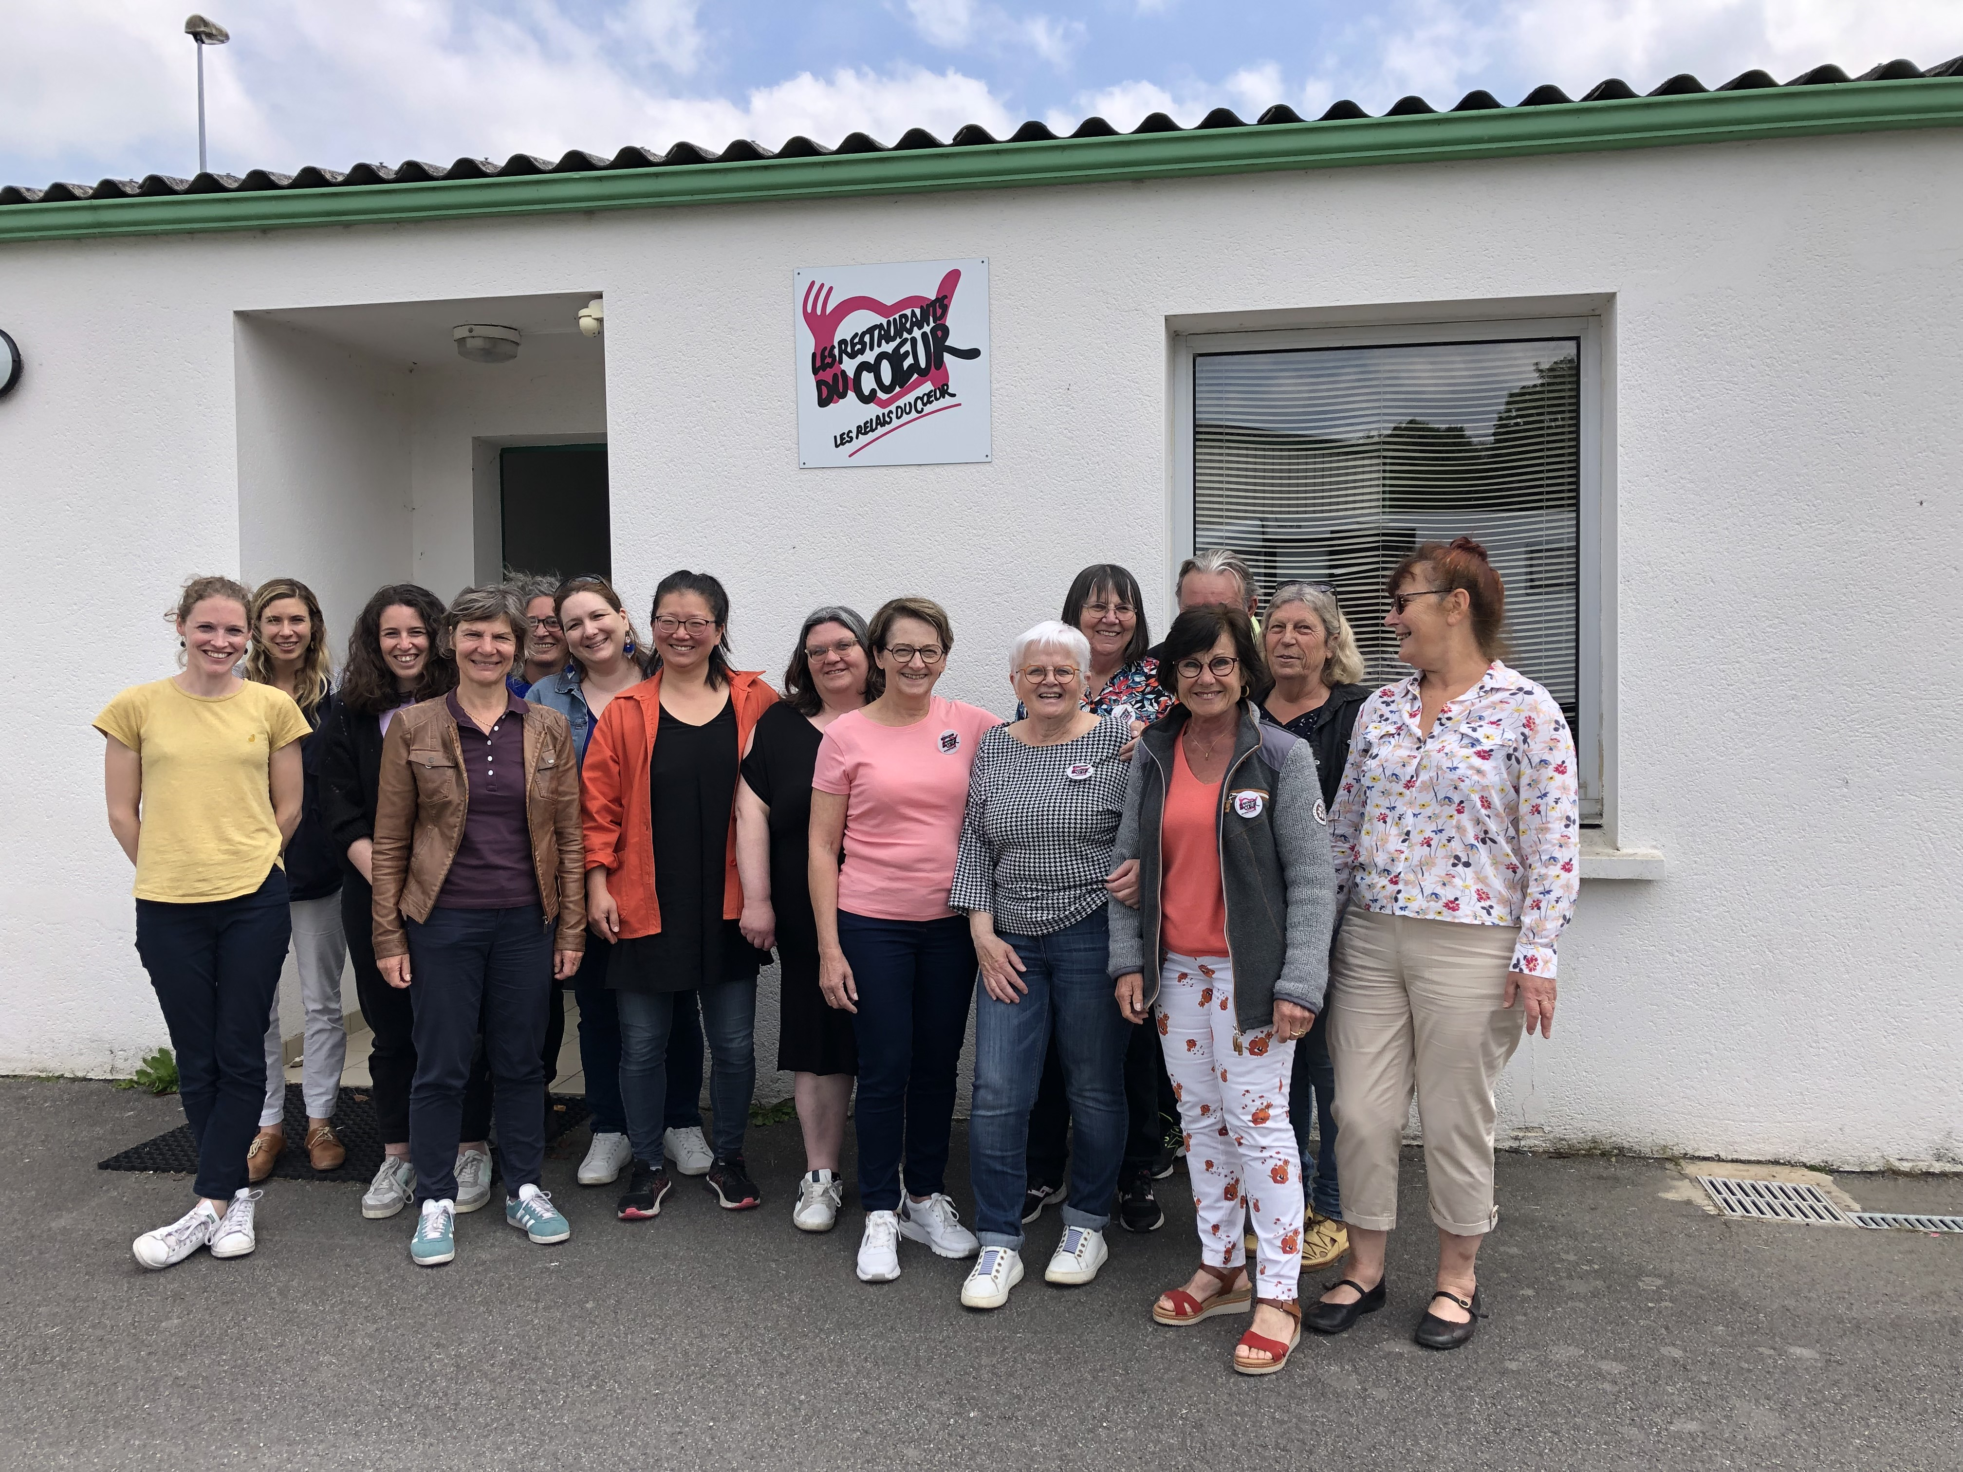
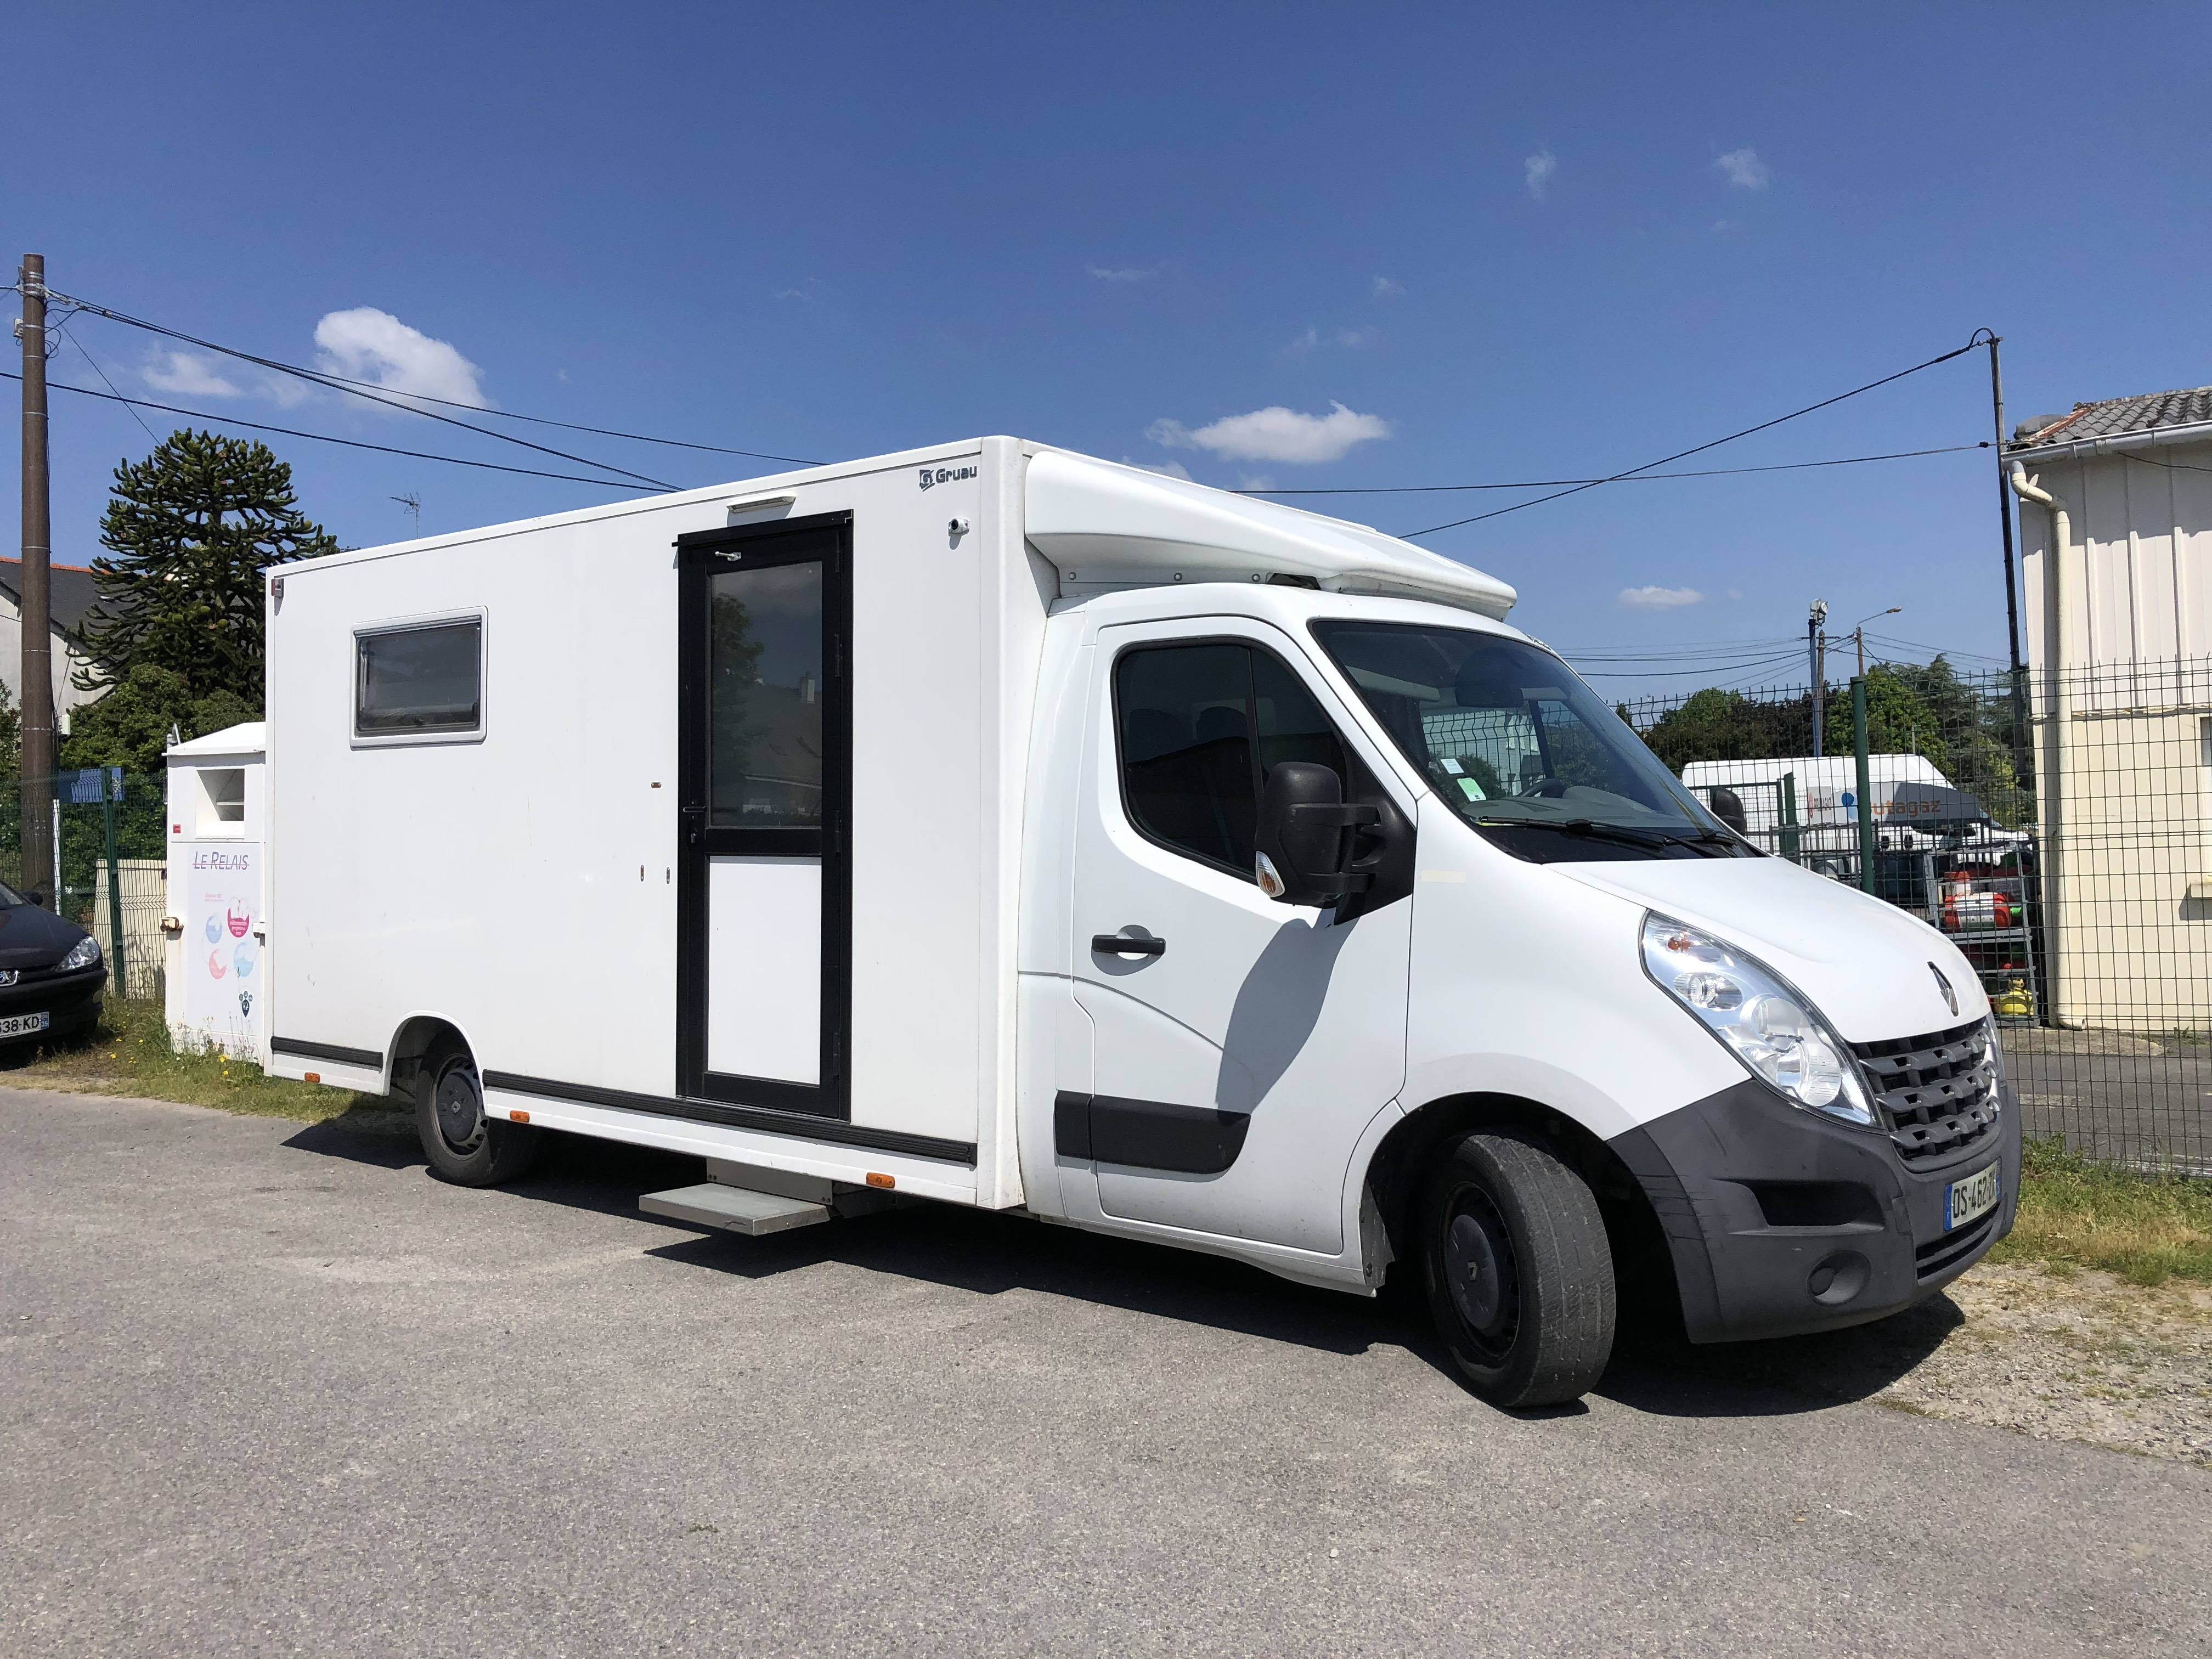
Actions mobiles communes MMP

Slide 39
Actions mobiles communes MMP
Entretien avec les IDE
Situation sociale (notamment droits de santé)
Prise de tension artérielle, glycémie, bandelette urinaire
Proposition de TRODs
Consultation avec le médecin
ATCD / symptômes
ATCD de violences
Santé sexuelle
Tabac / addictions
Dépistages organisés
Proposition de mise à jour vaccinale
Remise d’une fiche résumé pour le patient / orientation

Slide 40
Orientation si nécessaire à la MMP
Dépistage(s) positif(s) → accompagnement immédiat au CeGIDD
Prise de sang
Rendez-vous de suivi
Absence de droits et besoins de santé → programmation de suivi
Consultation médicale PASS
RDV avec assistante sociale
Besoin de médiation en santé pour réintégrer le droit commun → accompagnement
Consultation IDE PASS
Vaccins non à jour → programmation de la suite des vaccinations au CPV
Migration récente → programmation d’une consultation DEMAT (somatique +/- psy)
Addictions → proposition d’une consultation de tabacologie / orientation CSAPA
Autres problématiques spécifiques : orientation vers les partenaires de la MMP (PASS dentaire, CSS, CSAPA, spécialistes…)

Slide 41
Aller vers pluri disciplinaire
Rencontrer de nouveaux partenaires
Cibler le public prioritaire / rentabilité des dépistages
Approcher un public difficile à dépister
Visibilité et simplicité d’accès
Optimisation des expertises
Orientation / coordination

Slide 42
Exemple de prise en soins suite à une action
Mr K. Originaire du Congo, en France depuis 1 mois, sdf, pas de droits de santé
Vu au SPADA: TROD VHB positif
Retour avec l’équipe au CeGIDD pour bilan sanguin avec complément bilan dépistage recommandé (protocole DEMAT)
Consultation PASS (avec assistante sociale), prescription échographie abdominale
Médiation en santé avec l’IDE PASS
Consultation hépato gastro avec fibroscanner
Poursuite des vaccinations aux CPV

Slide 43
Appui aux partenaires

Slide 44
Optimisation du parcours du patient précaire
Accès aux soins des personnes en situation de précarité.
Patient migrant sans symptôme
Bilan de Santé
Absence de droit + Symptôme / traitement régulier
Droits ouverts
Médecin généraliste
Pathologie Chronique / traitement régulier
Pathologies Aigues (ex : infection, traumatisme, dermatologie…)
Point Santé Amisep
PASS du CHBA
Croix-Rouge (pas d’interprétariat)
Urgence
Samu : 15 ou Urgences du CHBA
Consultation DEMAT
Addiction
Pathologies psy
CSAPA
CMP

Slide 45
Convention avec les partenaires
Convention CeGIDD - Point Santé AMISEP
mise à disposition de TRODs VIH, HVC, VHB, syphillis
formation des IDE
consultations d’aval au CeGIDD en cas de positif
Convention CPV - Croix Rouge : mise à disposition de vaccins

Slide 46
Appuis aux partenaires
Formation des médecins (point santé AMISEP, médecins généralistes…) au bilan d’arrivée des patients migrants - DATASAM
Ligne d’avis pour les professionnels de santé:
Médecin CeGIDD
Médecin DATASAM - PASS
DATASAM: Dispositif d’Appui Technique pour l’Accès aux Soins et l’Accompagnement des Migrants

Slide 47
Conclusion

Slide 48
CONCLUSION - MMP
Lieu unique, identifié
Evite le morcellement des prises en soins / permet des orientations intra MMP
Favorise les échanges entre les professionnels et les liens avec les partenaires
Permet coordination d’actions communes autour de la prévention vers un public ciblé et difficile d’accès
Evolution :
Dédier un bureau à l’assistante sociale de la PASS
Intégrer le CSS
Permanence du CSAPA

